Slide 1
CHÀO MỪNG CÁC EM ĐẾN VỚI BUỔI HỌC NGÀY HÔM NAY!

Slide 2
BÀI 14:
THÊM HIỆU ỨNG CHO TRANG CHIẾU

Slide 3
NỘI DUNG BÀI HỌC
1
Hiệu ứng cho trang chiếu
Tạo hiệu ứng cho các đối tượng trên trang chiếu
2

Slide 4
Em hãy nhận biết các hiệu ứng chuyển trang chiếu và các hiệu ứng cho các đối tượng trên trang chiếu trong bản trình chiếu trên.

Slide 5
HIỆU ỨNG LÀ GÌ?
Là cách xuất hiện hoặc biến mất các trang chiếu, cách đưa những đối tượng trên một trang chiếu xuất hiện hoặc biến mất ở những thời điểm khác nhau.
Hiệu ứng Animations: chọn cho một đối tượng trên trang chiếu.
Hiệu ứng Transitions: chuyển trang chiếu.

Slide 6
2. Tạo hiệu ứng cho các đối tượng trên trang chiếu
Các đối tượng trên trang trình chiếu rất đa dạng, có thể là:
Văn bản là đối tượng được sử dụng nhiều nhất.

Slide 7
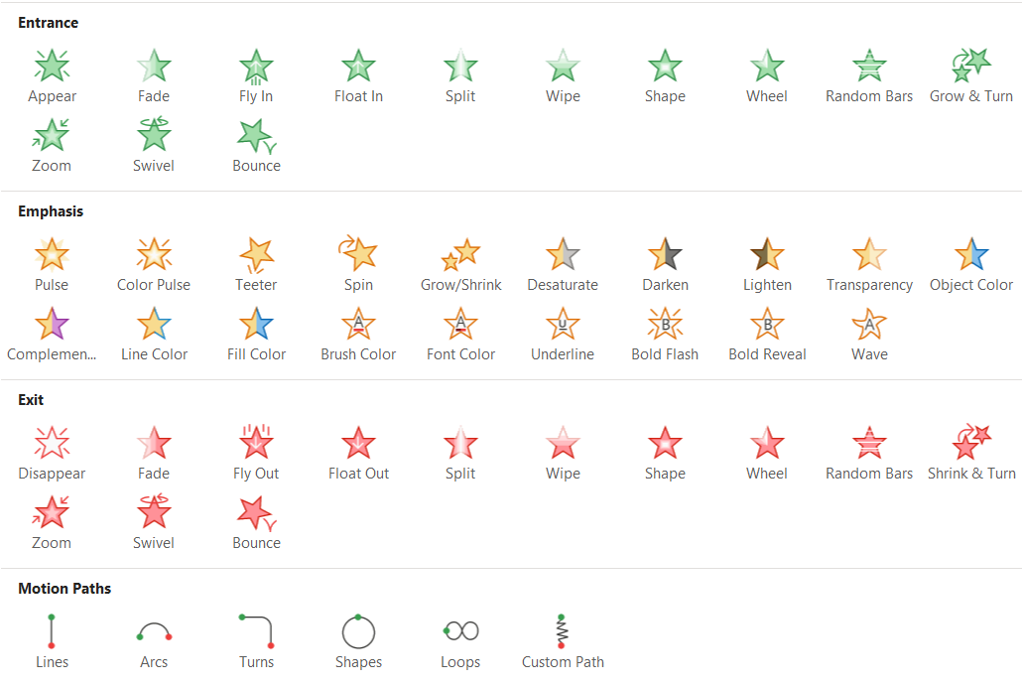
Các nhóm hiệu ứng trong dải lệnh Animations:
Nhóm hiệu ứng xuất hiện
Hay còn gọi là Entrance Effects.
Các cách xuất hiện trên trang chiếu của các đối tượng.

Slide 8
Các nhóm hiệu ứng trong dải lệnh Animations:
Nhóm hiệu ứng nhấn mạnh
Hay còn gọi là Emphasis Effects.
Tạo điểm nhấn cho phần nội dung cần nhấn mạnh, gây chú ý hơn cho người xem.

Slide 9
3. Tạo hiệu ứng chuyển trang chiếu
Đọc SGK tr.74, 75 và trả lời câu hỏi: Em hãy nêu các bước tạo hiệu ứng chuyển trang chiếu.
Bước 1. Chọn trang chiếu cần tạo hiệu ứng.
Bước 2. Chọn Transitions → chọn một kiểu hiệu ứng trong danh mục

Slide 10
CẢM ƠN CÁC EM ĐÃ CHÚ Ý LẮNG NGHE!

